Slide 1
O‘ZBEK TILI
11-sinf
Mavzu:
Qardosh xalqlar do‘stligi
(Iboralar)

Slide 2
O‘tgan mavzu yuzasidan takrorlash

Slide 3
O‘tgan mavzu yuzasidan takrorlash
quloq bermoq
quloq osmoq
quloqqa kirmaslik
quloq-miyani yemoq

Slide 4
Boshqotirmaning javobini toping
 |  |  |  |  | T
 |  |  |  | R
 |  |  | U
 |  | B
 | Q
X | A | L | Q | L | A | R
 | R
 | D
 | O |  |  | T | O | K
 | Sh |  |  |  |  |  | Q
 |  | A
D |  | N |  |  | N

Slide 5
Boshqotirmaning javoblarini solishtiring
 |  |  |  |  | T
 |  |  |  | R | U | S
 |  |  | U | K | R | A | I | N
 |  | B |  |  | K
 | Q | E |  |  | M
X | A | L | Q | L | A | R
 | R | O | O |  | N
 | D | R | R
 | O | U | A | T | O | K
 | Sh | S | Q | O | Z | O | Q
 |  |  | A | J | A | R | I
 |  |  | L | I | R | E | R
 |  |  | P | K | B | Y | G‘
 |  | A | O |  | A | S | I
 |  | R | Q |  | Y |  | Z
 |  | M |  |  | J
 |  | A |  |  | O
D | U | N | G | A | N

Slide 6
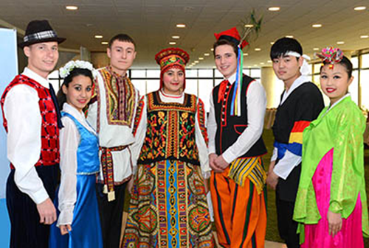
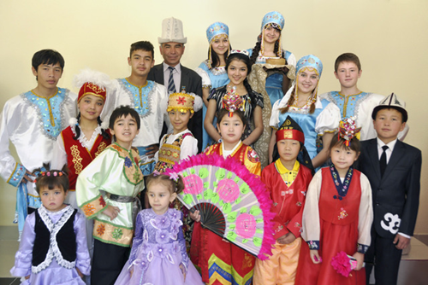
3-topshiriq (43-bet)
Suhbatni rollarga bo‘lib o‘qing.
– Insonga berilgan eng buyuk ne’mat nima?
– Insonga berilgan eng buyuk ne’mat – bu hayot.
– Insoniyatning intilib kelgan eng ulug‘ maqsadlari nima?
– Insoniyatning intilib kelgan eng ulug‘ maqsadlari tinchlik va totuvlikdir.

Slide 7
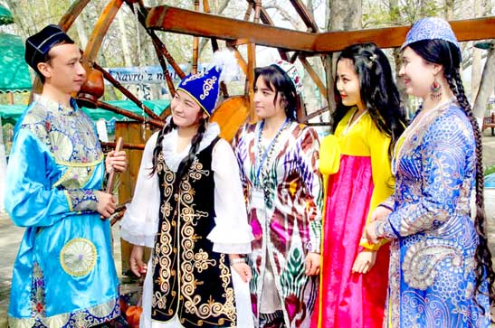
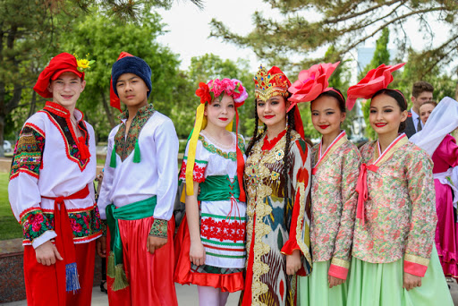
– To‘g‘ri, tinchlik yuksak qadriyat ekanini, ayniqsa, yer yuzining turli mintaqalarida notinchlik, nizo va urush olovlari buruqsib turganini ko‘rganda yaqqol his qilamiz.
– Albatta, Vatanimizda qaror topgan tinchlik va totuvlik, hamjihatlik hech narsa bilan o‘lchab bo‘lmaydigan boyligimizdir.

Slide 8
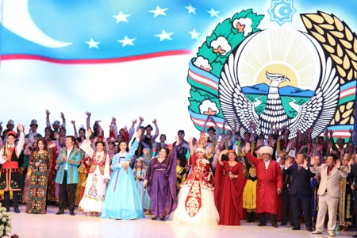
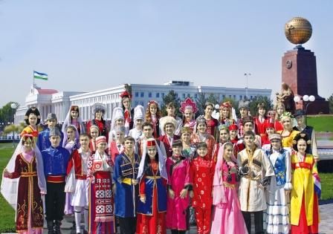
– Bilasizmi, yurtimizda turli millat va elatlarning an’ana va qadriyatlari, madaniyati gullab-yashnayotgan mamlakatlardan biri ekani har bir millat vakiliga g‘urur va iftixor baxsh etadi.
– Ha, albatta, ayniqsa, O‘zbekistonni o‘z Vatanim deb, uning taraqqiyot yo‘lida fidokorona mehnat qilayotgan turli millatga mansub yurtdoshlarimiz buni dildan his qilmoqdalar.

Slide 9
Lug‘at ishi
niyat – намерение, цель
intilmoq – стремиться, устремляться
totuvlik – мир, согласие
qadriyat – ценность
hamjihatlik – согласие, солидарность
o‘lchab bo‘lmas – не соизмерить
g‘urur – гордость

Slide 10
Bilib oling!
Iboralar ko‘proq so‘zlashuv nutqida va badiiy asarlarda ishlatiladi. Ulardan unumli foydalanish nutqning ta’sirchanligini oshiradi. Til fanining iboralarni o‘rganadigan bo‘limi frazeologiya deb ataladi.

Slide 11
3-mashq (44-bet)
Berilgan gaplardagi iboralarning so‘z juftini topib, daftaringizga ko‘chiring.
1. Ona farzandini kutaverib, yuragi tars yorilib ketayozdi.
2. Ona farzandining erishgan yutuqlarini eshitib, yuragi qoq yorilayozdi.
3. Shu kunlarda Qumrining ko‘zini yog‘ bosgan edi.
4. Hovli yog‘ tushsa yalaguday edi.
5. Asal dugonasining xatolarini bo‘yniga qo‘ydi.
6. Otaxon o‘g‘li bilan bo‘lgan suhbatni ko‘nglidan o‘tkazdi.
7. Uning boshqa bolalarga qaraganda o‘pkasi yo‘q edi.
8. Qiz qadamini tezlatib, o‘ziga o‘zi jilmayib, xursandligi ichiga sig‘may borardi.
Foydalanish uchun berilgan so‘zlar: sabri tugamoq, sevinmoq, mag‘rurlanmoq, toza, haqiqatni tan olish, o‘yladi, hovliqma, xursand.
.

Slide 12
Ibora | Ma’nosi
yuragi tars yorilib ketmoq | sabri tugamoq
yuragi qoq yorilmoq | sevinmoq
ko‘zini yog‘ bosmoq | mag‘rurlanmoq
yog‘ tushsa yalaguday | toza
bo‘yniga qo‘ymoq | haqiqatni tan oldirmoq
ko‘ngildan o‘tkazmoq | o‘ylamoq
o‘pkasi yo‘q | hovliqma
xursandligini ichiga sig‘dirmaslik | xursand bo‘lmoq

Slide 13
4-mashq (44-bet)
Iboralarning mazmunini berilgan so‘zlar bilan ko‘chiring.
So‘zlar: haqiqatni ko‘rmoq, qaysarlik qilmoq, guvoh bo‘lmoq, tuhmat qilmoq, yuvosh.
To‘nini teskari kiyib olmoq – _________________________
2. Ko‘zi ochilmoq – _________________________________
3. Ustidan chiqmoq – _______________________________
4. Tosh otmoq – ___________________________________
5. Qo‘y og‘zidan cho‘p olmagan – _____________________
.

Slide 14
4-mashqni solishtiring
To‘nini teskari kiyib olmoq – qaysarlik qilmoq
2. Ko‘zi ochilmoq – haqiqatni ko‘rmoq
3. Ustidan chiqmoq – guvoh bo‘lmoq
4. Tosh otmoq – tuhmat qilmoq
5. Qo‘y og‘zidan cho‘p olmagan – yuvosh
.

Slide 15
5-mashq (45-bet)
Quyidagi juftliklar tarkibidan so‘z birikmasi va iboralarni ajratib, daftaringizga yozing.
1. Bola oqimga qarshi suzib, ariqning boshiga yetdi. – Qo‘rsligi va bema’ni gaplari uning boshiga yetdi.
2. Shifokor dorini bolaning qulog‘iga quydi. – Bobo kerakli nasihatlarni nabirasining qulog‘iga quydi.
3. Semiz qo‘y go‘shti o‘z yog‘ida qovurildi. – Yakka qolgan Hasanboy vijdon azobida o‘z yog‘ida qovurildi.
4. “Qizimizning ko‘zlari yaxshi ko‘radi”, – dedi shifokor.
– “Kamola opasini juda yaxshi ko‘radi”, – dedi onasi.
.

Slide 16
“Ehrom” usuli
Totuvlik

Slide 17
“Ehrom” usuli
Totuvlik
Totuvlik va bag‘rikenglik
O‘zbekiston – millatlararo totuvlik va bag‘rikenglik respublikasi.
Millatlararo totuvlik va bag‘rikenglik
Millatlararo totuvlik va bag‘rikenglik respublikasi.

Slide 18
Mustaqil bajarish uchun topshiriq
To‘rtta ibora yordamida gap tuzib yozing.

